Slide 1
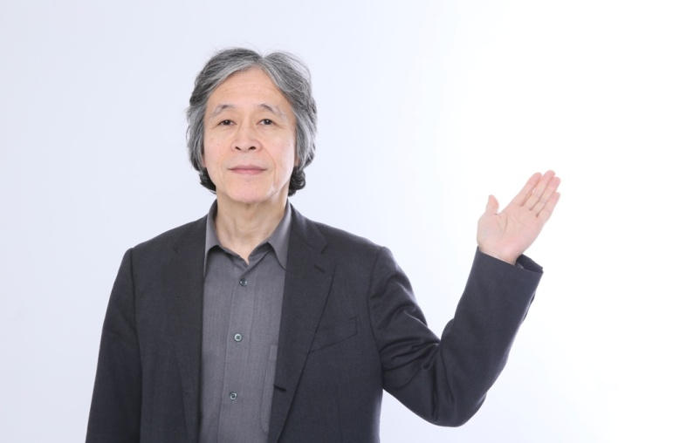
Ｎｏ．６ 動脈硬化の３タイプ
内膜
中膜
外膜
粥種
石灰質
血栓
粥状硬化
中膜硬化
細動脈硬化
●粥状硬化は粥種ができ血管が狭くなり、さらに
進行すると内膜が破れ、血栓ができます
●中膜硬化は血管の老化現象で、中膜に石灰質が
沈着し、中膜が厚く、硬くなります
●細動脈硬化の一番の原因は高血圧で、内膜、中膜
外膜の３層全体がもろくなり、破れやすくなります

